Slide 1

臺北市教師研習中心
110年度臺北市政府教育局所屬機關
學校暨社教機構會計人員專修研習班
講題：
講座：
現職：
經費報支內部審核之簡化作為
鄭瑞成
臺北市政府主計處處長
中華民國110年3月17、24日

Slide 2
研 習 目 的
建立本府教育局所屬機關學校暨社教機構會計人員對政府經費核銷的簡化，有更進一步之了解，俾協助機關或學校推動業務， 提升行政效率。

Slide 3
報 告 大 綱
壹、引言
貳、經費核銷的簡化
參、簡化經費核銷的案例分析
肆、109年度內部控制實施情形通案缺失
伍、電子化核銷作業紙本原件之存管規定
陸、結語
附錄

Slide 4
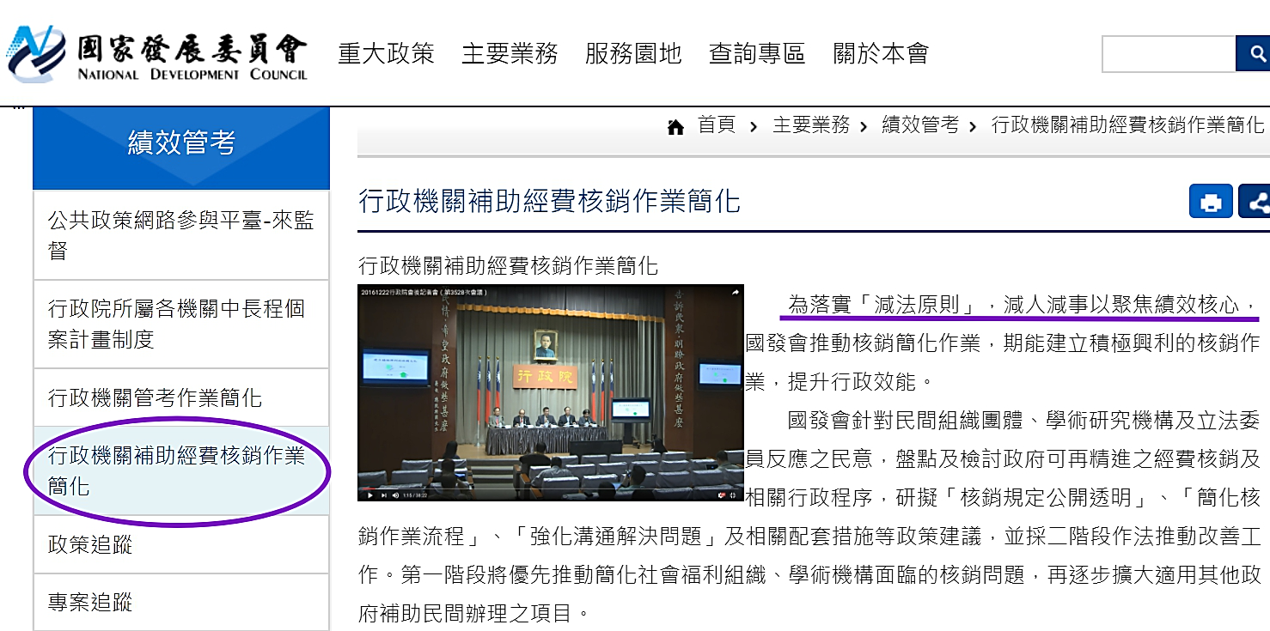
壹、引言(1/6)
一、行政院推動補助經費核銷作業簡化

Slide 5
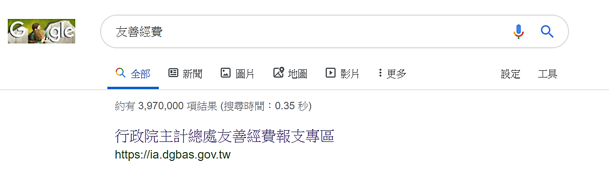
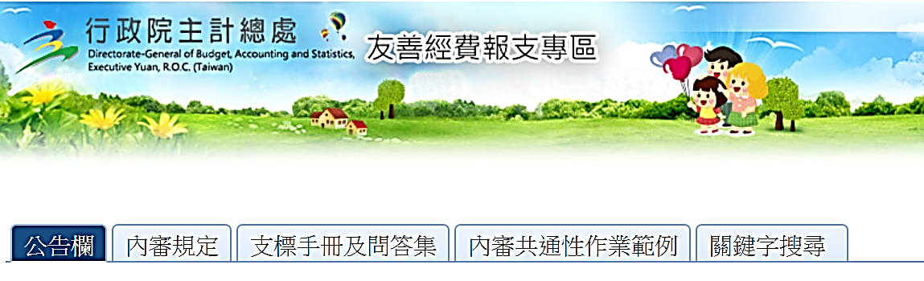
壹、引言(2/6)
二、行政院主計總處推動友善經費報支環境

Slide 6
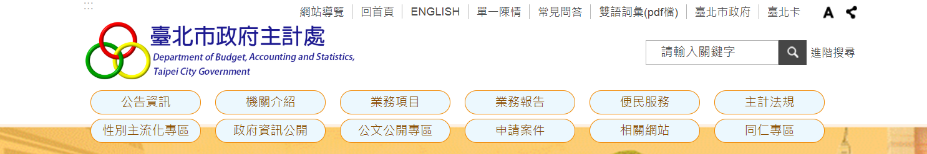
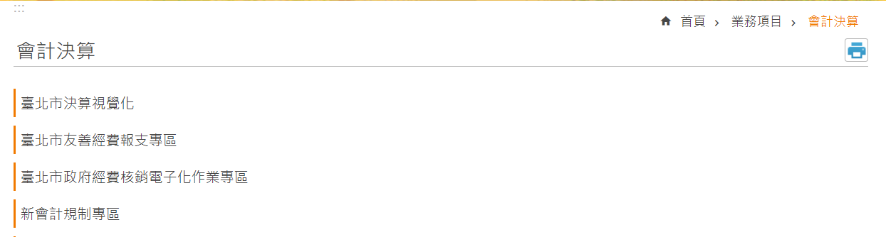
壹、引言(3/6)
三、臺北市政府主計處配合推動友善經費報支環境(1/3)

Slide 7
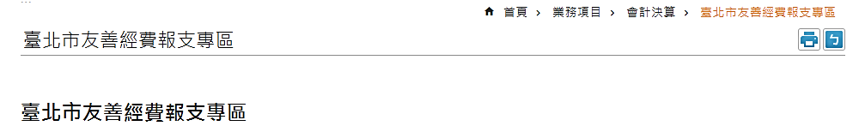
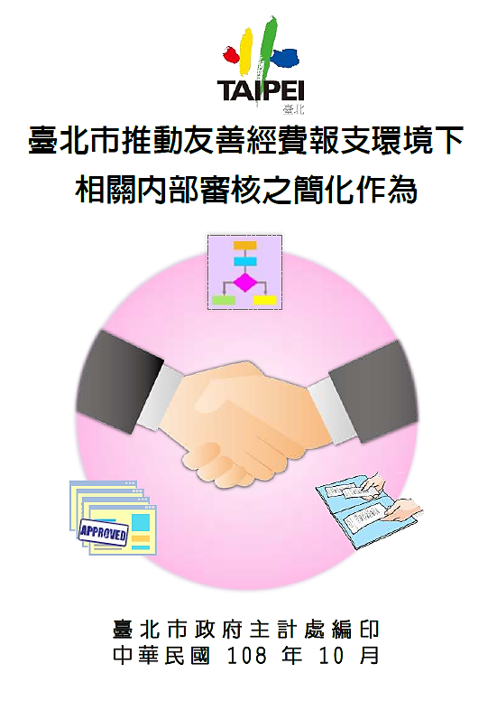
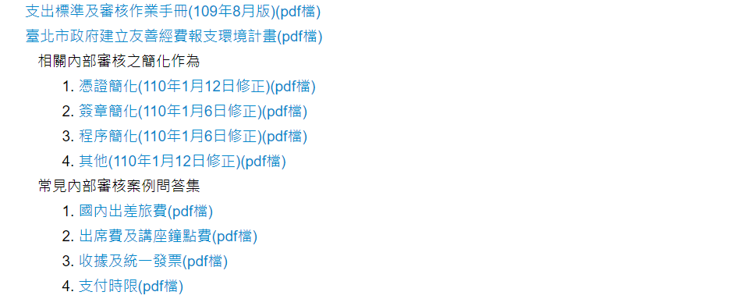
壹、引言(4/6)
三、臺北市政府主計處配合推動友善經費報支環境(2/3)

Slide 8
壹、引言(5/6)
三、臺北市政府主計處配合推動友善經費報支環境(3/3)
經費報支簡化類型
1 憑證簡化
2 簽章簡化
3 程序簡化
4 其他簡化
  於符合法令下
  ，提供足夠與
  適切的資料，
  以證明其支付
  事實即可。
  減少重複核章
  ，加速作業流
  程。
  簡化經費動支
  或核銷程序，
  加速採購或核
  銷作業。
  簡化作業方式
  ，提升結報時
  效。

Slide 9
壹、引言(6/6)
四、總統108年11月20日公布修正會計法部分條
文。其中第95條第1項修正為：「各機關實
施內部審核，應由會計人員執行之。但涉及非會計專業規定、實質或技術性事項，應由
業務主辦單位負責辦理。」

Slide 10
貳、經費核銷的簡化(1/18)
一、憑證簡化(1/6)
於符合法令下，提供足夠與適切
的資料，以證明其支付事實即可
(一)印刷核銷無需附樣張；逾時餐點無需檢附開會通知單、簽到
單、會議紀錄及食用便當者之名冊(依規定應製作而於報銷免
檢附之文件，由各承辦單位自行妥善保管留供查核)。

Slide 11
貳、經費核銷的簡化(2/18)
一、憑證簡化(2/6)
(二)非屬採購案之支出款項(如出席費及鐘點費等)，如係委託金融機構或由政府公款支付機關(構)直接匯款、轉帳或簽發禁止背書轉讓票據者，得檢附出席費、鐘點費清冊及金融機構或政府公款支付機關(構)之簽收或證明文件作為支出憑證，免附外聘委員及講師簽收之領據。
(三)搭乘高鐵：
1.公務人員當日往返者：無須檢附票根或購票證明文件。
2.外聘學者專家搭乘高鐵交通費，可參酌行政院主計總處90年4月2日台90處忠字第03098號函示略以，請專家學者及外聘講座於不重複情形下，依實際搭乘交通工具及實際支付金額申領交通費，免檢附單據。

Slide 12
貳、經費核銷的簡化(3/18)
一、憑證簡化(3/6)
(三)搭乘高鐵：
3.須檢附票根或購票證明文件者：
(1)以手機票證搭乘者，於搭乘日出站時臨櫃取得或透由網路下載購票證明並簽名後均可作為支出憑證。
(2)採實體票證搭乘，因故無法提供高鐵車票票根者，得改以受領人親自簽名之收據，或出具支出證明單代替票根辦理。

Slide 13
貳、經費核銷的簡化(4/18)
一、憑證簡化(4/6)
(四)數科目分攤之款項如開立同一傳票者，因資料均併同存放，
得不加具科目分攤表；另數機關分攤款項，如由機關分別支
付廠商，且憑證可分割，無須向主辦機關取得收據及分攤表
或載其內容之公文。
(五)採購案：
1.小額採購案（公告金額十分之一以下者）申請不強制要求須附3張估價單。
2.依規定應製作而於請款報銷免檢附之文件，由各承辦單位
自行妥善保管留供查核。

Slide 14
貳、經費核銷的簡化(5/18)
一、憑證簡化(5/6)
(五)採購案：
3.小額採購案之採購核銷，除因涉及保固事項或契約另有約定外，免附相關驗收紀錄或其他足資證明之文件，另由驗收人員於支出憑證或黏貼憑證用紙上簽名。
4.依政府採購法製作之結算驗收證明書①，非屬結報之必要文件。
【附註】：①公告金額以上之工程或財物採購，原則應填具結算驗收證明書。
(六)機關提供便當原意係為供應餐食，麵食或水餃並未逾越原於
簽呈內供餐之意旨，主計人員應尊重業務單位，無須退件。
餐費不限100元，主管批示即可。

Slide 15
貳、經費核銷的簡化(6/18)
一、憑證簡化(6/6)
(七)ETAG等儲值費(非事前之定額撥補)，得以繳費證明文件及繳費通知單，作為支出憑證，免附發票或收據。
(八)公用事業費款，可自財政部電子發票整合服務平台列印電子發票，或取得下列相關證明文件，作為支出憑證：
由市庫集中支付彙整代繳或透過金融機構定期轉帳代繳(如約定由「ＸＸ機關公用事業費款代扣轉專戶」扣繳)者，以繳費通知單或繳費憑證作為支出憑證。
赴公用事業營業處所或代收機構繳納者，以繳費通知單及繳款證明作為支出憑證。

Slide 16
貳、經費核銷的簡化(7/18)
二、簽章簡化(1/3)
減少重複核章，加速作業流程
(一)以表單(或清冊)為支出憑證者，應於最後結記總數，再於彙總頁分別核簽，無需逐頁核簽。
(二)支出憑證已依規定逐級核簽者，如經黏貼於黏貼憑證用紙，該黏貼憑證用紙免重複核簽。

Slide 17
貳、經費核銷的簡化(8/18)
二、簽章簡化(2/3)
(三)為達節能及縮減憑證存放空間，得將請購單與黏貼憑證用紙合併為1張，又依業務性質授權由各承辦單位逕行辦理採購或繳納後檢據核銷之案件（按：三、程序簡化(一)），辦理核銷時僅須於黏貼憑證用紙核章。
(四)分批（期）付款表、支出科目分攤表或支出機關分攤表黏貼於黏貼憑證用紙①者，僅須於黏貼憑證用紙核章，無須重複核章；另「支出機關分攤表」可由主辦機關出具載明其內容（按：總金額、分攤機關、分攤基準及金額）之公文代替之，免重複製作及核章。
【附註】：①包括前開3表與黏貼憑證用紙合併為1張之情形。

Slide 18
貳、經費核銷的簡化(9/18)
二、簽章簡化(3/3)
(五)採購案於經費結報時：
    如有驗收證明文件者，應檢附之①，此時黏貼憑證用紙上之驗收欄位無須重複核章；無該等文件者，則由驗收人員於憑證用紙簽名，以達證明之目的。
    至驗收單位主管是否須簽名，則依機關內部管理規定辦理。
    【附註】：①小額採購以外之採購案，原則應檢附驗收證明文件。

Slide 19
貳、經費核銷的簡化(10/18)
三、程序簡化(1/2)
簡化經費動支或核銷程序
，加速採購或核銷作業
(一)各機關得依業務性質自訂經常性或立即性業務需求之經費項目，由各承辦單位確認預算足以支應後逕行辦理採購或繳納後檢據核銷，免先送會計單位審核並為預算之控留。
(二)黏貼憑證用紙「機關長官或其授權代簽人」欄位核章層級，得依內部分層負責簡化動支程序(如：依採購金額1萬元以下、10萬元以下或超過10萬元之級距分層)，授權予相關主管決行。

Slide 20
貳、經費核銷的簡化(11/18)
三、程序簡化(2/2)
(三)工程估驗款於承辦單位審核計價資料無誤後，得將估驗計價審核、請款單據黏貼於憑證用紙等作業流程予以簡併，以加速付款時效。
(四)廠商請求退還之押標金或保證金，因非屬政府支出款項，爰
申請退款時，得檢具機關原開立之押標金或保證金收款收據
作為退還證明，惟倘收據不慎遺失，得由其出具切結書或相
關說明文件辦理退還事宜。另為簡化作業流程，得於簽付尾
款作業時併同敘明已無待解決事項及應退還履約保證金資訊
之內容，辦理退款作業。

Slide 21
貳、經費核銷的簡化(12/18)
四、其他簡化方式(1/7)
簡化作業方式，提升結報時效
(一)支出憑證遺失或供其他用途時：
應取得其影本或其他可資證明之文件，由經手人註明無法提出原本之原因，並簽名，無須加註「影本與原本相符」之字樣。
前款應檢附之影本或其他可資證明之文件，因特殊情形不能取得者，應由經手人開具支出證明單，書明不能取得原因，並簽名。

Slide 22
貳、經費核銷的簡化(13/18)
四、其他簡化方式(2/7)
(二)統一發票(含電子發票證明聯)或依加值型及非加值型營業稅法規定掣發之普通收據要件之注意事項：
1.統一發票總價書寫錯誤者，應依統一發票使用辦法規定另
行開立。
2.「品名及總價」僅列代號或非本國文者，應由經手人加
註或擇要譯註品名並簽名證明，必要時，應註明廠牌或規
格；如以清單或文件(例如請購單、庶務清單或憑證用紙)
佐證者，免逐項記明。

Slide 23
貳、經費核銷的簡化(14/18)
四、其他簡化方式(3/7)
(三)電子發票之報支原則：
1.紙本電子發票證明聯之取得，依電子發票實施作業要點規定
由營業人提供或機關自行下載列印，均得作為支出憑證。
2.機關取得紙本電子發票證明聯為支出憑證者，經手人無須
於發票或申請動支經費文件①註記發票字軌號碼，亦無須另
行複印及簽名；其未列明營業人名稱②者，得免予補正。
【附註】：①如黏貼憑證用紙。
②如電子發票上係顯示「7-11」，但其實際營業人名稱為「統一超商股份有限公司新竹縣12345分公司」。

Slide 24
貳、經費核銷的簡化(15/18)
四、其他簡化方式(4/7)
(三)電子發票之報支原則：
3.採行電子化核銷作業並向電子發票廠商辦理採購，已透
過本府電子請購及電子核銷系統介接財政部電子發票整
合平台，取得電子發票資訊辦理核銷，無須再取得電子
發票證明聯。

Slide 25
貳、經費核銷的簡化(16/18)
四、其他簡化方式(5/7)
(四)個人信用卡支付款項處理原則：
1.各機關採購單位辦理採購，以及非專任採購業務人員而經
常辦理採購事項者，應由機關直接支付予廠商，或以政府
採購卡支付。
2.倘因公務需要，得由員工以個人信用卡先行墊付後，再行
請款。
3.機關償付員工墊付款項時，按員工所提支出憑證所載全額
支付，無須扣減信用卡優惠價值。

Slide 26
貳、經費核銷的簡化(17/18)
四、其他簡化方式(6/7)
(五)各項採購之付款，應於廠商提出估驗或階段完成之證明文件 後，15日內完成審核程序；接到廠商提出之請款單據後，15日內付款。
(六)會計單位協助方式：
1.會計單位應協助承辦作業人員熟悉法令規定及報支程序，
並得將各單位經費支付程序之錯誤態樣及錯誤率(次數)，提
報機關行政檢討或於機關內部網頁公告，以提高正
確作業要領。

Slide 27
貳、經費核銷的簡化(18/18)
四、其他簡化方式(7/7)
(六)會計單位協助方式：
2.為加速報支時效，會計人員在審核案件時，應將所有錯誤
、疏漏一併告知被審核單位。每一案件會計單位退件原則
以一次為限，不宜重複退件，但原退件事由未獲更(補)正者
不在此限。
3.會計單位隨時將最新經費報支規定、程序及表單置於機關
(學校)網站，以利承辦人員查參；並將經費動支及核銷規
定納入新進同仁教育訓練課程，廣為宣導，俾提高經費報
支成效。

Slide 28
參、簡化經費核銷的案例分享(1/12)
一、臺北市政府A機關為辦理「○○計畫」，邀請專家學者協助研訂推
動計畫，因某些專家時程上無法配合。承辦人甲君為提高效率，
擬採視訊會議方式辦理，但因未具有實體的會議場所，爰此，詢
問會計室可否給予專家們出席費，會計人員應如何回應？
答
(一)查行政院主計總處103年10月14日主基營字第1030200988號函
略以：出席費之支給係就出席者之身分、會議性質及是否親自出
席為判定依據，不因會議召開方式而有所不同，爰專家學者如經
各機關學校認定，確有親自參與具政策性或專案性之重大諮詢性
質視訊會議之事實，可依出席費支給要點規定支領出席費。
(二)準此，會計人員宜告知甲君，如確認專家學者確有親自參與視訊
會議，得依前開規定支給出席費。

Slide 29
參、簡化經費核銷的案例分享(2/12)
二、甲君服務於臺北市政府A機關，因業務所需聘請住在高雄的講師講 授性別主流化課程，因甲君當場未支付鐘點費，不宜請講師於領據上簽名，爰此，詢問會計室須如何支付講師鐘點費?
答
(一)查「政府支出憑證處理要點」第7點規定略以：非屬採購案之支
出款項，以委託金融機構匯款轉帳，取得金融機構之
簽收或證明文件作為支出憑證，該項文件僅記載受款人名稱、帳
號及金額等部分資料者，連同機關留存受款人其他相關資料，應
符合第4點第1項所定收據應記載事項。
(二)甲君得依前開規定，先確定留存受領人之相關資料，倘具備支出憑證處理要點第4點第1項之規定，則得以金融機構匯款方式匯款至講師之帳戶。

Slide 30
參、簡化經費核銷的案例分享(3/12)
三、臺北市政府A機關因業務所需邀請甲講師講授課程，甲講師由臺南搭自強號至臺北，同日由臺北改搭高鐵回臺南，請問機關可否核銷？同事件，講師是隔日由臺北回臺南，請問機關可否核銷？
答
(一)查「講座鐘點費支給表」附則第5點規定：主辦機關得衡酌實際
情況，參照出差旅費規定，核實支給外聘講座交通費及國內住宿
費。復查行政院89年6月30日台89院人政給字第014903號函略以
：外聘講座視實際需要核實支給往返交通費，其中「核實」係指
由訓練機構審核事實無誤後發給。
(二)基此，甲講師由臺南至臺北往返之交通費，可以核銷。
(三)又依前開規定，甲講師隔日由臺北回臺南之事實無誤，仍可核銷。
補充：依行政院主計總處90年4月2日台90處忠字第03098號函示略以，專家學者及外聘講座之遠程交通費，免檢附單據。

Slide 31
參、簡化經費核銷的案例分享(4/12)
四、甲君於臺北市政府A機關服務，於109年12月25日已簽准採購一批
辦公用品，廠商於109年12月29日交貨並開立110年度發票，甲
君認為本採購案之預算來源為109年度，為避免爭議，於是請教A
機關會計人員，此時該會計人員應如何告知甲君?
答
(一)查「臺北市總決算編製作業手冊」規定略以：各機關於12月31日
前已發生債務或契約責任，應於次年1月15日截止支付。
(二)準此，會計人員應告知甲君，依前開規定，該採購案於109年度
完成交貨且無待辦理事項，即已發生債務或契約責任，雖取得
110年度發票，倘可於110年1月15日(出納整理期限)前完成付款
，無須要求廠商改開立109年度發票。

Slide 32
參、簡化經費核銷的案例分享(5/12)
五、甲君於臺北市政府A機關服務，奉准採購一批物品，廠商已於109
年12月1日交貨並開立109年度發票，惟甲君離職未交代承接人乙
君辦理核銷，直至廠商催款，乙君方於110年2月辦理請款作業，
惟乙君擔心無法核銷，欲要求廠商改開立110年度發票，並請教機
關會計人員，此時會計人員應如何回復乙君？
答
(一)採購案件驗收合格後，且無履約爭議待處理事項，廠商依契約開
立發票請款，機關即有給付義務。
(二)準此，會計人員應告知乙君，機關依契約已有給付義務，不宜以
機關行政程序延遲而要求廠商改開立110年度發票，且在不違反
經費支用規定之原則下，可於110年度預算相關經費項下支應，
並請該室註明收件日期及理由，以釐明責任。

Slide 33
參、簡化經費核銷的案例分享(6/12)
六、購買禮品(券)是否應檢附相關獲贈人員名單，始得據以報支？
答
購買禮品(券)辦理經費結報時，並未規定須檢附相關獲贈人員名單(惟
事前簽陳時，仍應述明購買禮品(券)的目的及用途)。

Slide 34
參、簡化經費核銷的案例分享(7/12)
七、各機關因執行業務違反法規經告發處以罰鍰，可否由公款支付該
罰鍰？
答
(一)機關違反法令規定遭裁處行政罰鍰，肇因公務員違法執行業務所
致，應予釐明相關人員執行業務有無違失責任，確實檢視管控作
業有無應補強之處。
(二)又因機關屬裁罰客體負有繳納義務，為免造成遲延繳納衍生利息
、滯納金等財務損失，爰機關倘未能於法定繳納期限內，釐明相
關人員違失責任，應先以公款預付完成後，嗣後再行釐明責任 。

Slide 35
參、簡化經費核銷的案例分享(8/12)
八、甲君服務於臺北市政府A機關，因公奉派至高雄出差，甲君於網路
上訂火車票，並於便利超商取票致產生手續費。甲君是否得於差
旅費所列交通費項下報支該手續費?
答
(一)查「國內出差旅費報支要點」第2點規定略以：旅費分為交通費
、住宿費及雜費。復查93年12月版#588主計月刊「主計長信箱
」解釋鐵路局語音訂票及郵局代售火車票所收取之手續費，應屬
雜費涵蓋項目，故不可併票價報支交通費。
(二)甲君因公奉派至高雄出差衍生超商取票手續費，依前開規定及解
釋，係屬雜費涵蓋項目，不得報支交通費。

Slide 36
參、簡化經費核銷的案例分享(9/12)
九、A機關因颱風造成某項設備損壞，經主管業務單位洽請某廠商估價
須3萬元修復，該單位遂簽請動支經費並僅附上開廠商所開立估價
單。案經會辦會計室時，內部審核人員甲君簽辦意見：本案未附3
張估價單，請先補附後再行簽辦，以節省公帑。此時A機關的主辦
會計是否應同意甲君的會簽意見?
答
(一)查「中央機關未達公告金額採購招標辦法」第5條規定：公告金
額十分之一以下採購之招標，得不經公告程序，逕洽廠商採購，
免提供報價書或企劃書。
(二)準此，A機關若未訂定檢附估價單之相關規範，依前開規定可逕
洽廠商採購，免提供估價單。

Slide 37
參、簡化經費核銷的案例分享(10/12)
十、臺北市政府A機關為辦理「○○興建營運暨移轉(BOT)案」，邀請
相關機關及專家學者召開研訂招商計畫會議，B機關為配合市府政
策指派甲君出席上開會議。A機關承辦人乙君認為甲君雖然為機關
代表，但仍以其專業表達意見，與其他與會專家學者貢獻無異，
據此，詢問會計室可否給予甲君出席費。此時，A機關的主辦會計
應如何回應？
答
(一)查「中央政府各機關學校出席費及稿費支給要點」第4點規定：
「有下列情形之一者，不得支給出席費：(一)由本機關學校人員
(含任務編組)或應邀機關學校指派代表出席會議。……」。
(二)準此，A機關主辦會計應告知乙君，甲君係機關指派出席人員，
其在會議中所表示意見即代表該機關專業意見，且依前開規定已
明定不得支給出席費。

Slide 38
參、簡化經費核銷的案例分享(11/12)
十一、採總包價法計費之採購案件，機關得否要求廠商繳回節餘款？
答
採總包價法計費者，除部分項目因工作範圍及內容，有另視實際履約
情形計算服務費用，且已於招標文件(包括契約稿)或契約中預為載明
者外，不應要求廠商繳回節餘款。

Slide 39
參、簡化經費核銷的案例分享(12/12)
十二、廠商承攬總價結算之營繕工程，保險費收據金額低於契約預估
金額，得否要求扣款？
答
(一)廠商於辦妥保險後，交付保險單正本及繳費收據副本，係供機關
審認廠商是否依約辦理投保，非作為計算應給付廠商之保費金額
。
(二)採總價結算之營繕工程，廠商依約投保之實支保費雖低於契約所
列該項目金額，機關仍應依契約所列金額支付廠商。

Slide 40
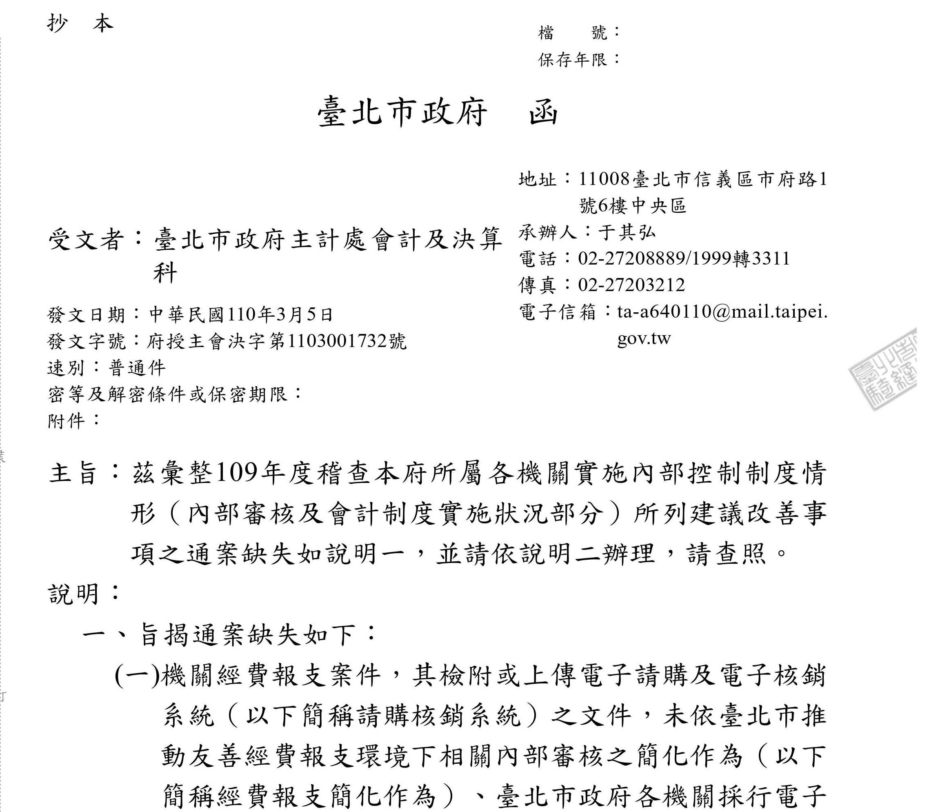
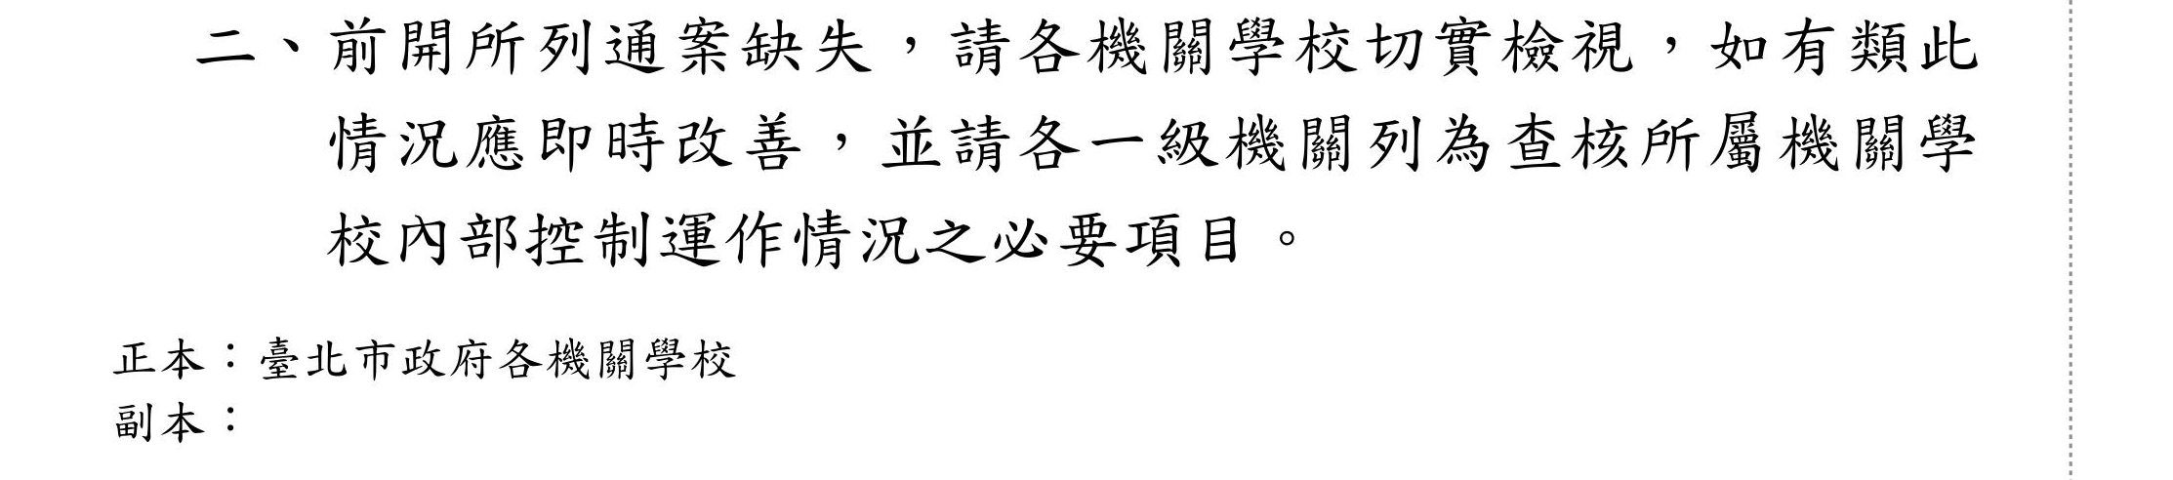
肆、109年度內部控制實施情形通案缺失(1/4)
一、緣起
本府110年３月５日府授主會決字第1103001732號函示略以：
109年度稽查本府所屬各機關實施內部控制制度情形(內部審核及會計制度實施狀況部分)之通案缺失計有九項。
請各機關學校切實檢視，如有類此情況應即時改善，並請各一級機關列為查核所屬機關學校內部控制運作情況之必要項目。
……

Slide 41
肆、109年度內部控制實施情形通案缺失(2/4)
二、前述通案缺失屬內部審核之簡化作為者(1/3)
(一)未落實憑證簡化部分
機關經費報支案件，其檢附或上傳電子請購及電子核銷系統(以下簡稱請購核銷系統)之文件，未依臺北市推動友善經費報支環境下相關內部審核之簡化作為(以下簡稱經費報支簡化作為)、臺北市政府各機關採行電子請購及電子核銷系統內部審核作業應上傳憑證及文件(以下簡稱請購核銷系統應上傳憑證及文件)等相關規範檢附或上傳至規定欄位。

Slide 42
肆、109年度內部控制實施情形通案缺失(3/4)
二、前述通案缺失屬內部審核之簡化作為者(2/3)
(二)未落實簽章簡化部分
機關經費報支案件，未依政府支出憑證處理要點、經費報支簡化作為、請購核銷系統應上傳憑證及文件等規定落實簽章簡化，如：
  相關人員業於支出憑證逐級完成核簽，仍於黏貼上開支出憑證之原始憑證黏存單重複核簽。
  屬內部表單之紙本憑證，仍將該內部表單列印並循程序完成核章後，再掃描上傳請購核銷系統辦理核銷作業，致有重複核簽之情事。

Slide 43
肆、109年度內部控制實施情形通案缺失(4/4)
二、前述通案缺失屬內部審核之簡化作為者(3/3)
(三)其他
1.機關向開具電子發票廠商辦理採購，其經費報支採電子化核銷之
案件，有仍取具電子發票證明聯並黏貼於紙本單據保管單保存之情
事，核與臺北市政府各機關採行電子請購及電子核銷系統會計相關
作業應行注意事項(以下簡稱請購核銷系統應行注意事項)之規定未
合。
2.機關經費報支採電子化核銷之案件，有非屬請購核銷系統應行注
意事項規定之紙本憑證(如內部表單)，仍黏貼於紙本單據保管單保
存之情事。
3.機關經費報支採電子化核銷之案件，有列印紙本付款憑單陳核並列
入會計憑證保存之情事，核與請購核銷系統應行注意事項之規定未
合。

Slide 44
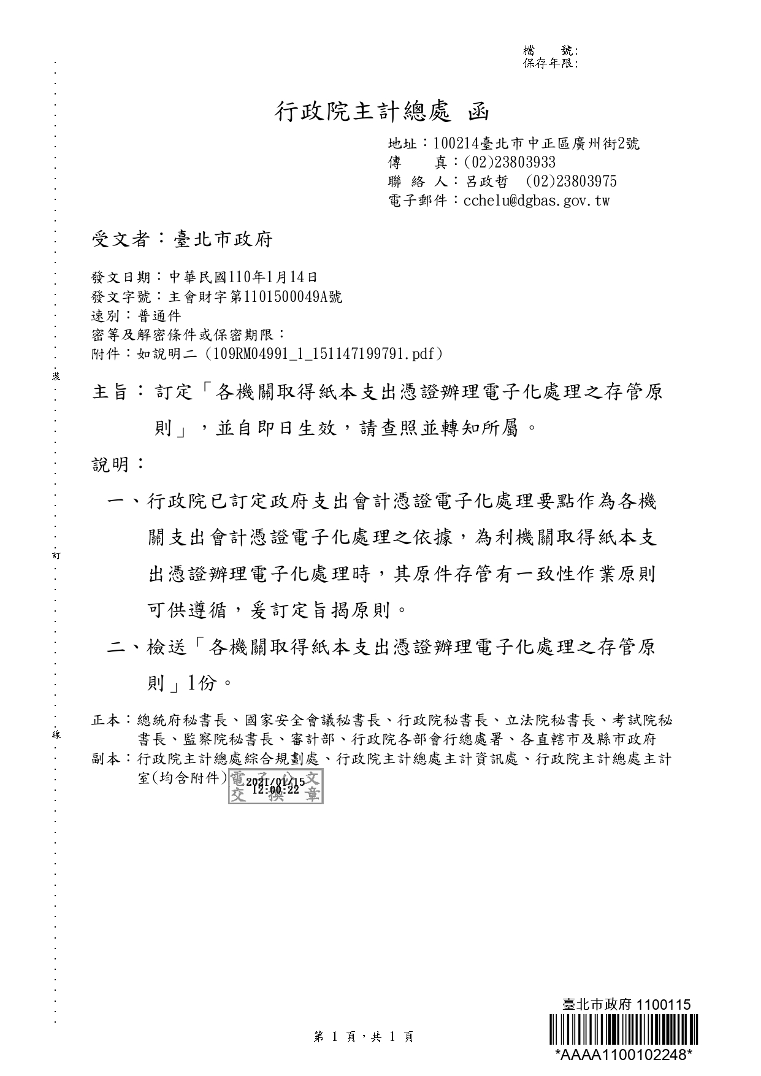
伍、電子化核銷作業紙本原件之存管規定(1/3)
一、存管原則第2點第2項
各機關支付款項取得紙本之支出憑證，為辦理電子化處理而轉製為電子檔案者，該電子檔案為支出憑證，其原件依檔案法相關規定存管。
以下簡稱存管原則
二、存管原則第3點
前點第2項取得之紙本原件，依下列方式辦理者，得免保存管理：
(一)採購案以匯款、轉帳或簽發支票方式支付廠
商或政府採購卡發卡機構者。
(二)公用事業費款赴各事業營業處所或代收機構
繳納者。
(三)補(捐)助以外之非採購案有一定支付範圍及
標準，且有前端行政程序之相關資料可供查
考者。

Slide 45
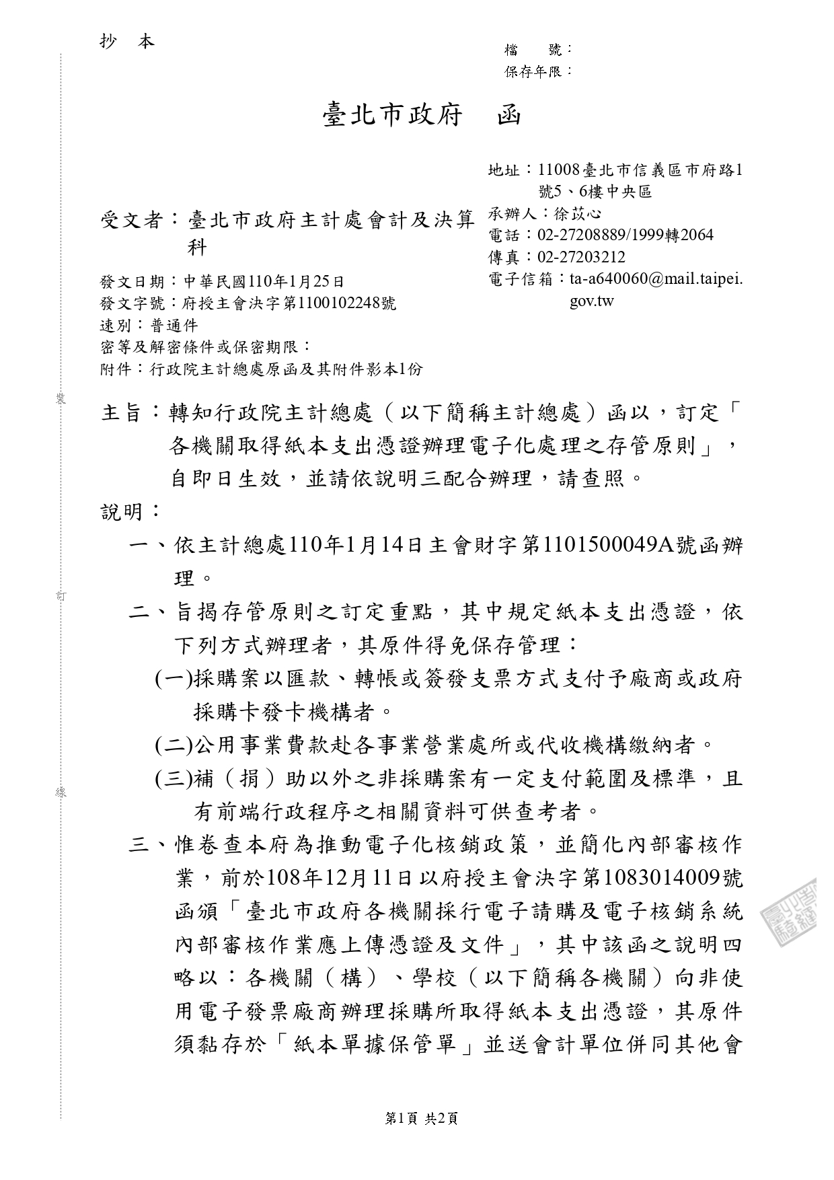
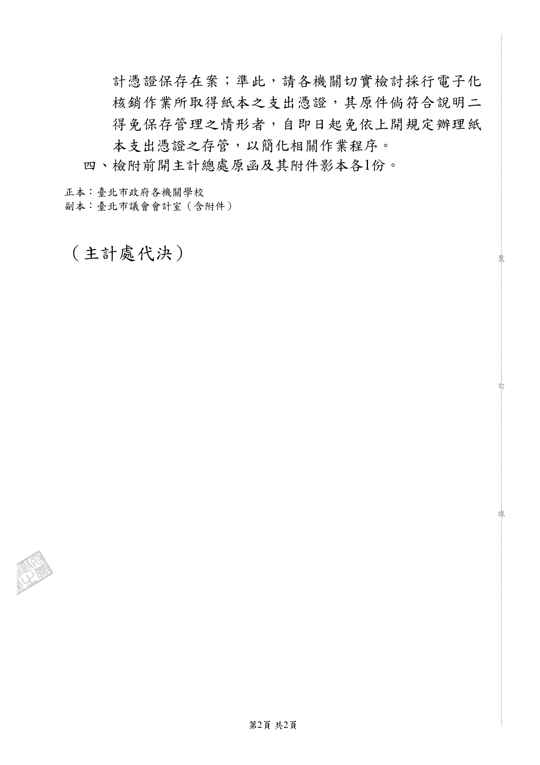
伍、電子化核銷作業紙本原件之存管規定(2/3)
三、…請各機關切實檢討採行電子化核銷作業所取得紙本之支出憑證，其原件倘符合得免保存管理之情形者，自即日起免依規定辦理紙本支出憑證之存管，以簡化相關作業程序。

Slide 46
伍、電子化核銷作業紙本原件之存管規定(3/3)
【附註】：
①依本府110年1月25日府授主會決字第1100102248號函略以，符合行政院主計總處110年1月14日訂頒「各機關取得紙本支出憑證辦理電子化處理之存管原則」第3點規定者，其經費結報取具紙本之支出憑證原件（以下簡稱紙本原件），免存管。
②依「機關檔案點收作業要點」等規定，政府機關會計憑證具有法律信證或行政稽憑價值，其紙本原件經改為線上簽核辦畢者，仍有保存之必要，爰應將紙本原件黏存於紙本單據保管單，並由經手人及其單位主管核章後送會計單位代為統一保管。
③以請購核銷系統之電子封存檔案為正式之會計憑證。
支出憑證形式
紙本原件
存管
由請購核銷系統介接
財政部電子發票整合平台取得
電子發票
無紙本
由請購核銷系統
辦理電子封存③
轉製為電子檔案
上傳請購核銷系統
是
免存管
符合
免存管要件①？
外來憑證
紙本形式
依檔案法
規定存管②
否
內部憑證
免存管

Slide 47
陸、結語
透過對政府經費核銷的簡化有
更進一步之了解，俾能協助機關或
學校推動業務，提升行政效率。

Slide 48
感 謝 聆 聽
敬 請 指 正

